Slide 1
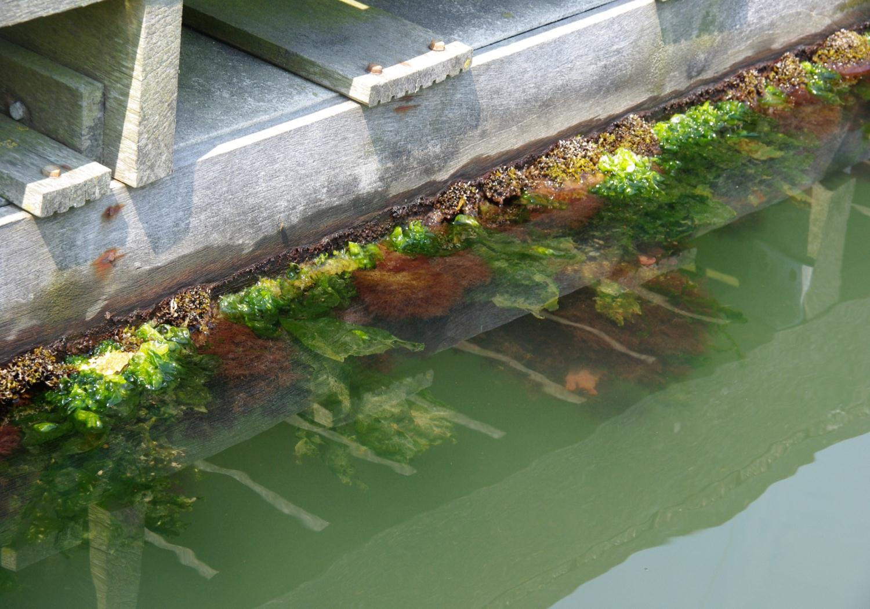
Havenecologie
Arthur Oosterbaan

Slide 2
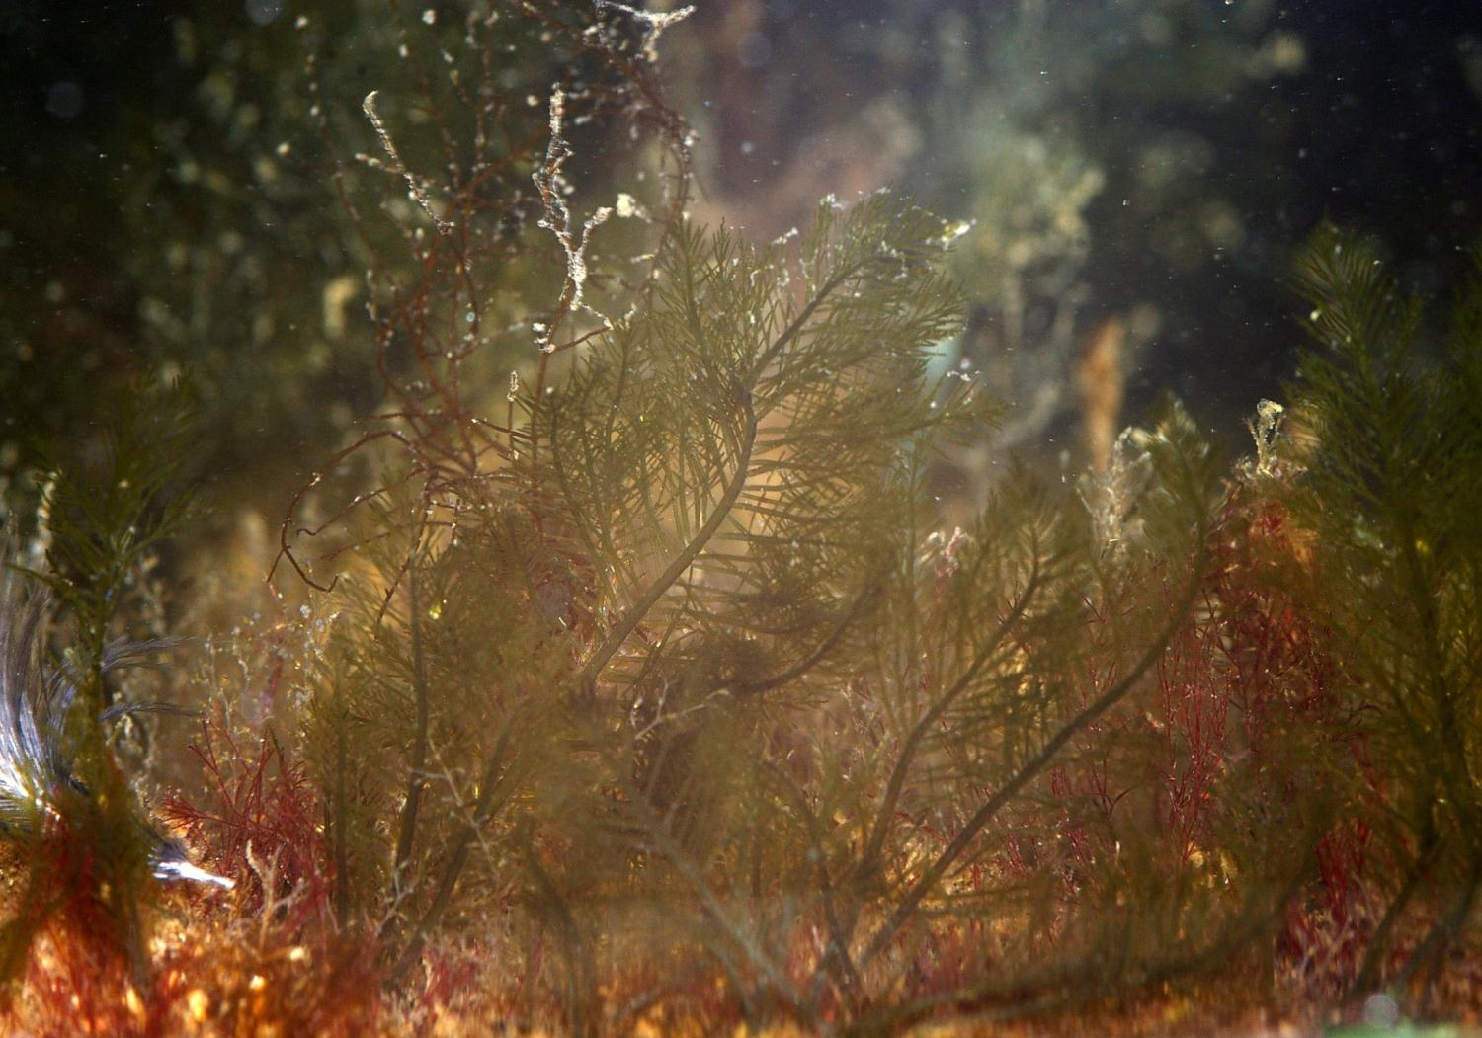
Vederwier

Slide 3
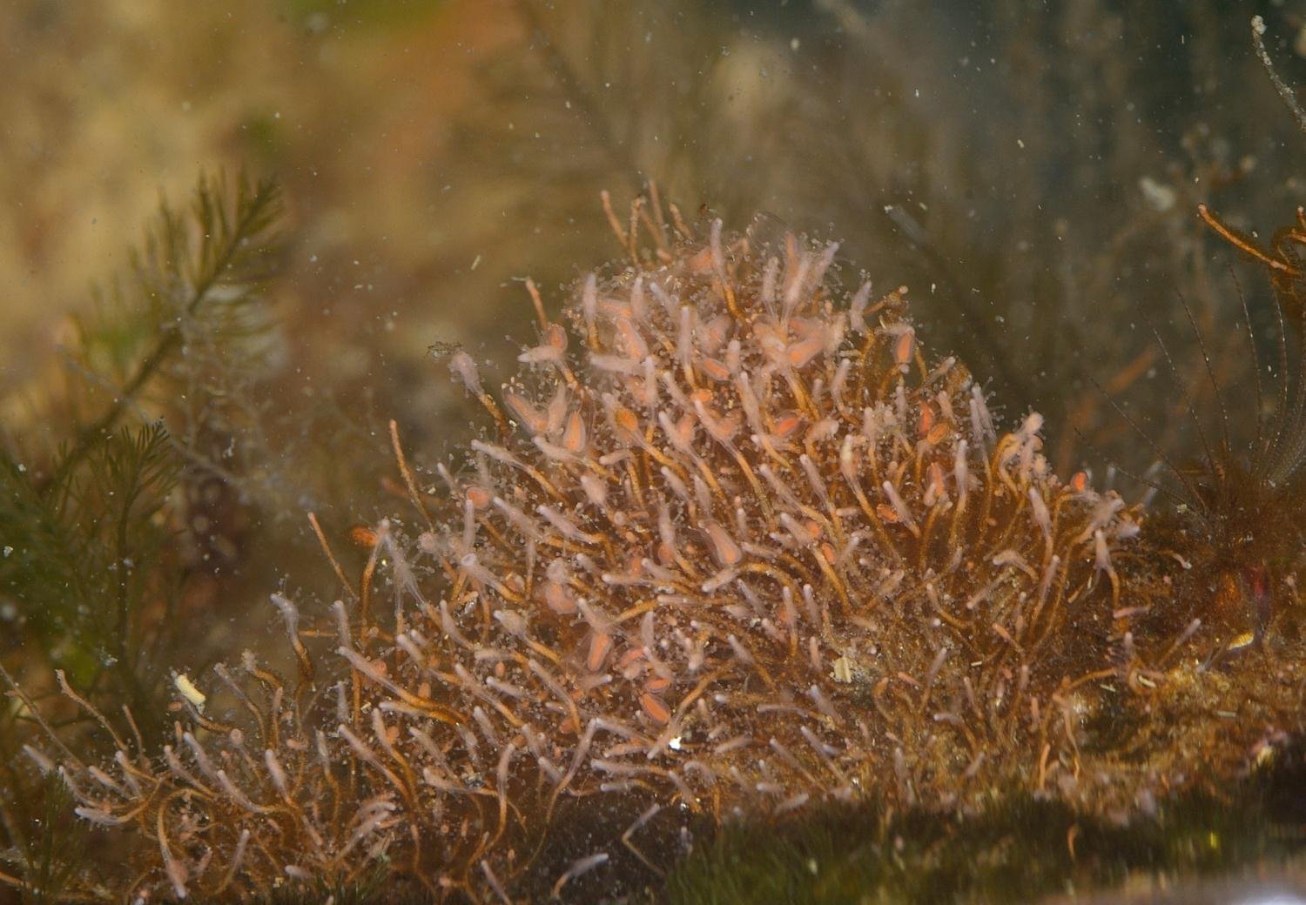
knotspoliep

Slide 4
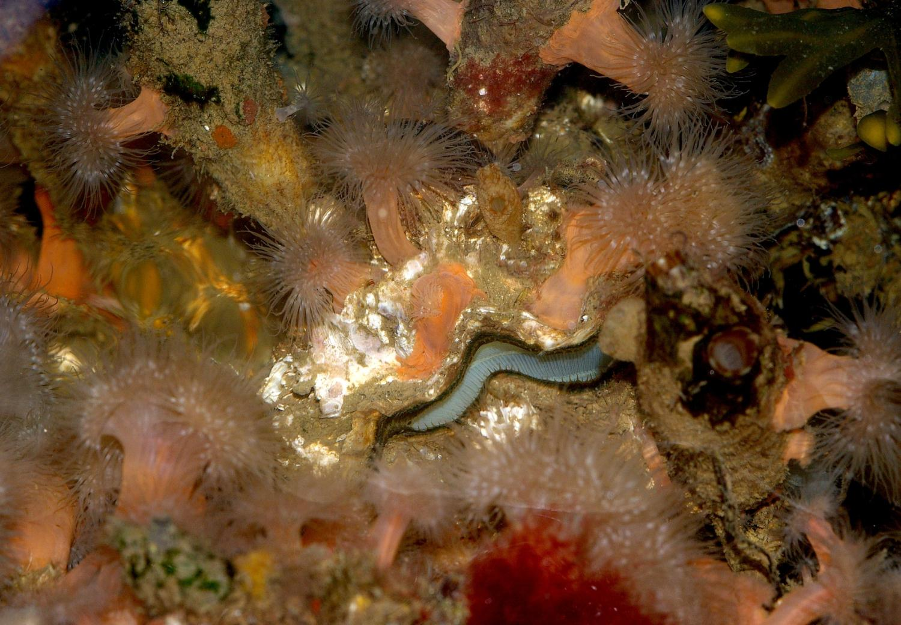
Zeeanjelieren

Slide 5
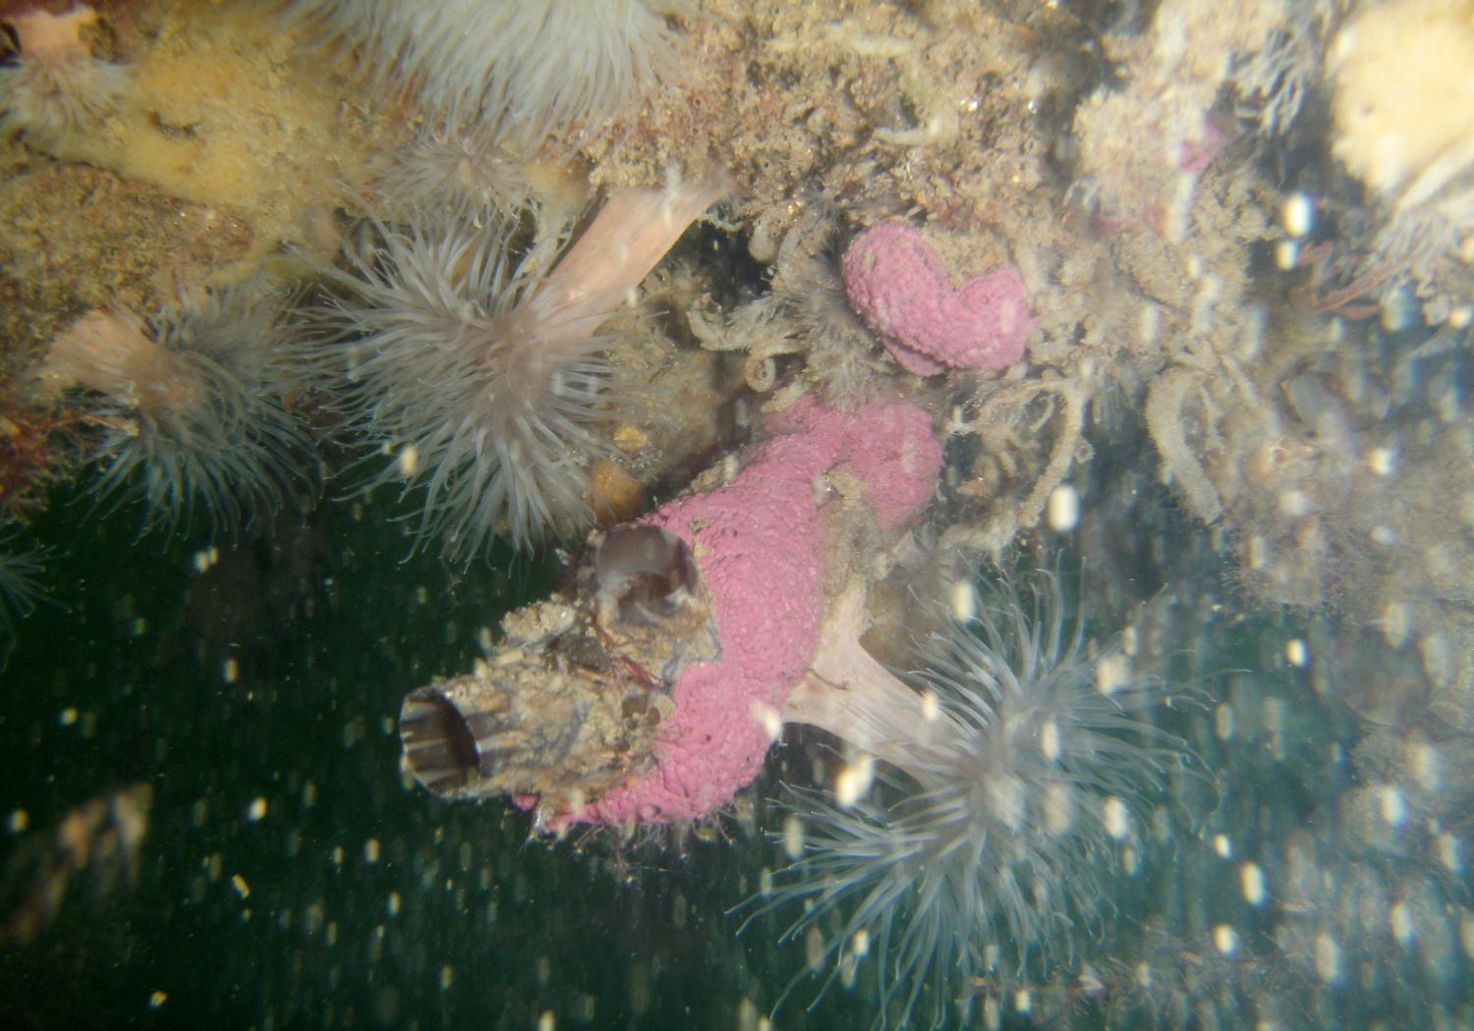
Knotszakpijp

Slide 6
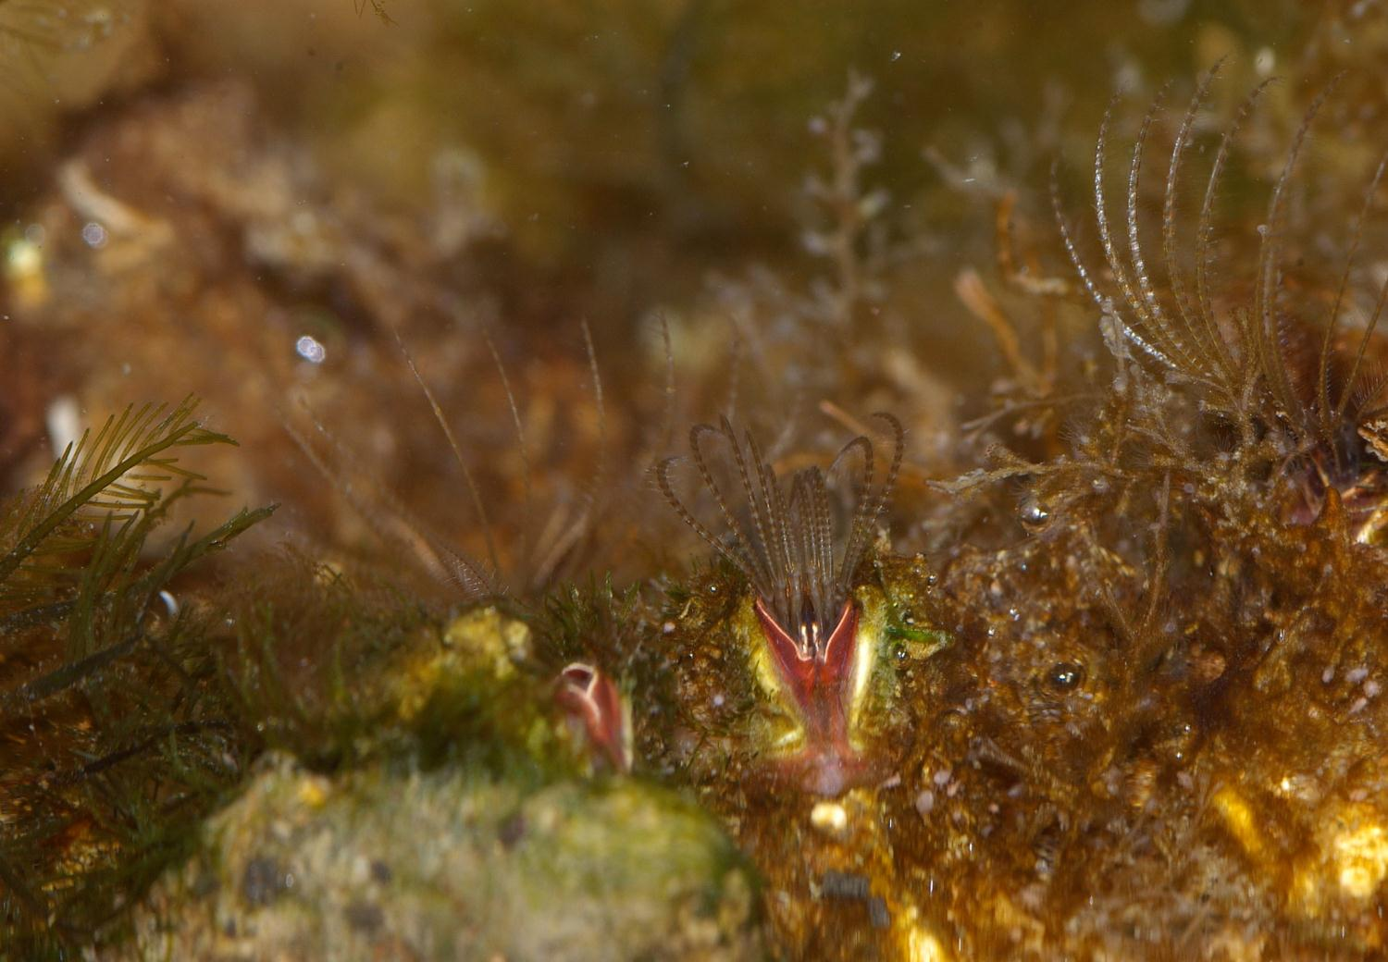
Zeepokken

Slide 7
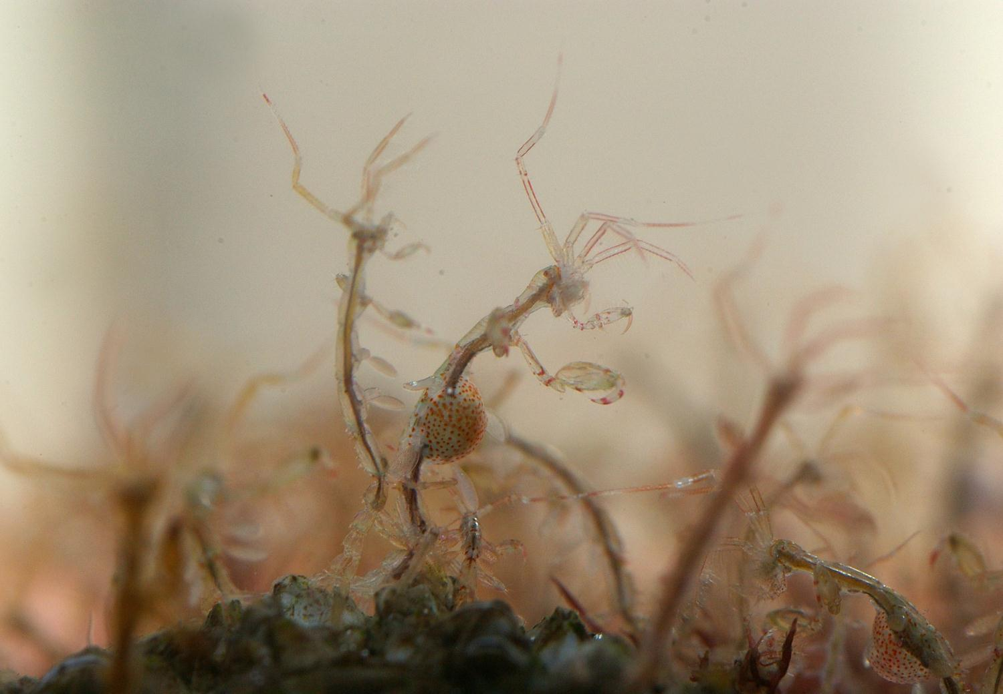
Wandelende geraamtes

Slide 8
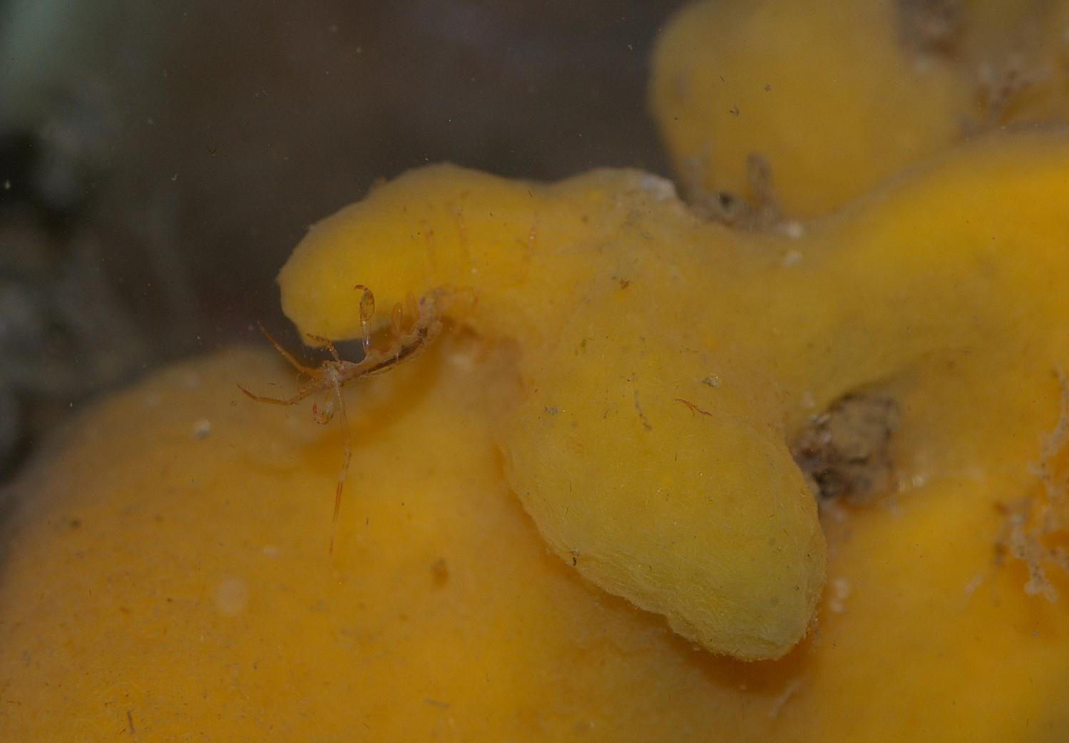
Broodspons met wandelend geraamte

Slide 9
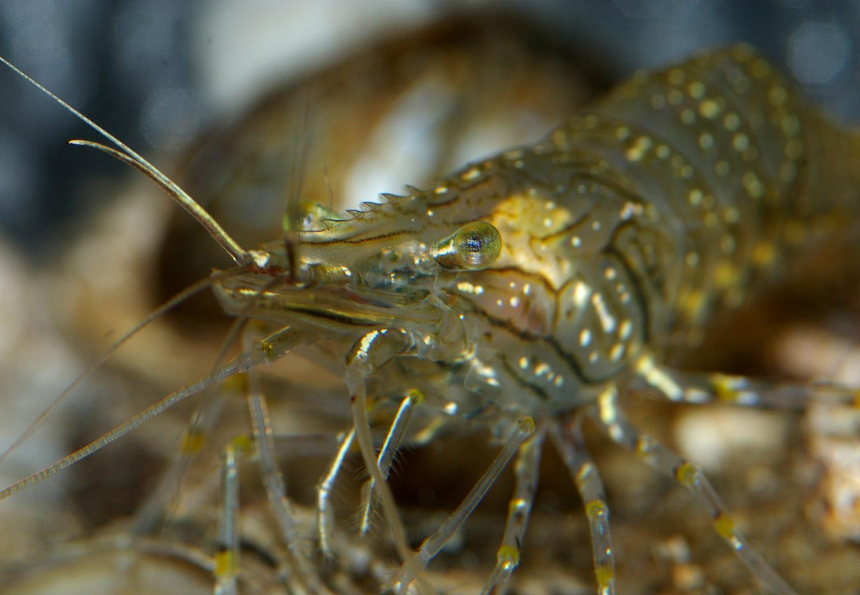
Steurgarnaal

Slide 10
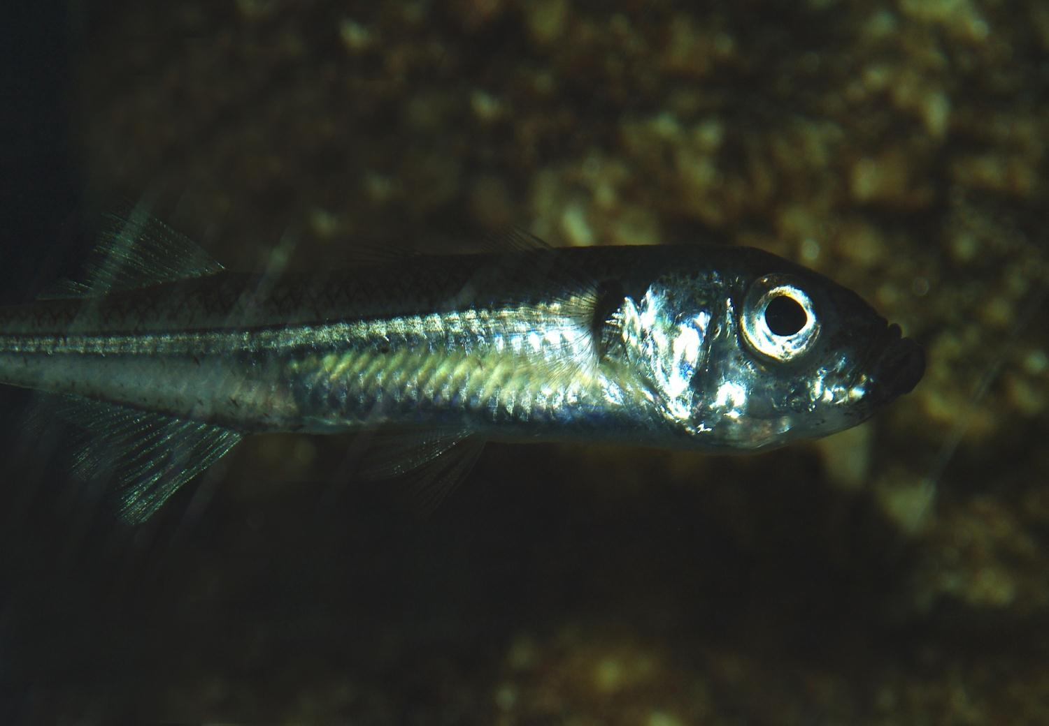
Koornaarvisje

